Slide 1
回忆鲁迅先生（节选）
浙江杭州萧山万向初中 陈红梅

Slide 2
一、导入
1. 在七年级上册，我们学过了鲁迅先生的什么作品？
《从百草园到三味书屋》
2.阅读了《朝花夕拾》，在你印象中，鲁迅是个怎样的人?
正直，热爱自然，向往自由，对己严格，爱国，爱憎分明等等

Slide 3
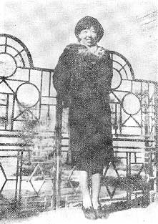
回 忆 鲁 迅 先 生
萧 红

Slide 4
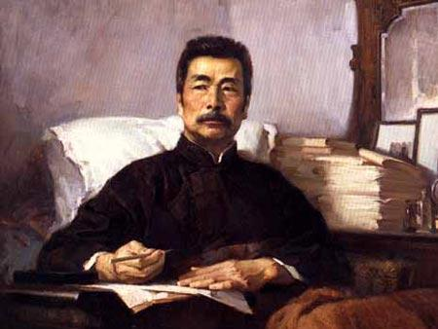
二、学写目标，一读课文
1. 先自读课文，自拟目标——借助文旁的批注，结合课后的阅读提示与单元阅读提示——确定学习重点与所运用的阅读方法。

Slide 5
二、学写目标，一读课文
1.先自读课文，自拟目标——借助文旁的批注，结合课后的阅读提示与单元阅读提示——确定学习重点与所运用的阅读方法。
2.出示三位学生的板书（选择三种不同层次）。

Slide 6
1. 通读全文，解决生字新词；
目标展示
板书一
（笼统）
2. 文章写了鲁迅先生的哪些事情，表现了鲁迅先生的哪些品质？
3. 文章表达了萧红对鲁迅先生怎样的情感？
（缺乏学生的活动）

Slide 7
目标展示
板书二
1.通读全文，掌握“揩”“羹”“疙瘩”的读音与书写，掌握“深恶痛绝”“不以为然”两个成语；
2.概括文章的主要内容；
（笼统）
3. 找出自己喜欢的语段，圈点勾画，感受鲁迅先生的崇高品质
（有方法有内容）

Slide 8
1. 通读全文，学习“揩”“羹”“疙瘩”“深恶痛绝”“不以为然”等字音与解释；
目标展示
板书三
2. 通过圈点勾画法，找出鲁迅先生的生活小事，感受先生的崇高品质；
3. 分析本文的写作手法。
（缺乏学生的活动）

Slide 9
在书写目标时，我们要关注几点：
1. 要结合单元提示、课后阅读提示与旁批，确立学习目标。
2. 在书写时，既要有方法，又要有学习的内容。如第三位同学的第二条：通过圈点勾画法，找出鲁迅先生的生活小事，感受先生的崇高品质。
3. 要用陈述句，不要用问句，运用动词如“寻找”“学习”“分析”“赏析”“感悟”“感受”“理解”等词语。

Slide 10
修订后的学习目标
1.运用默读法与字斟句酌法，揣摩细节描写处，体会鲁迅先生形象特征和精神品质；
2.运用批注法，理解萧红对鲁迅先生的感情。
3.通过小组合作探究法，领悟捕捉有灵性的生活细节表现人物性格的写作手法。

Slide 11
三、自选目标，再读课文
1. 自选目标，选用字斟句酌法进行阅读。
2. 字斟句酌法点拨——语言的矛盾转折处，反复渲染处等，可以抓富有表现力的词语，如动词，形容词，数词，叠音词等摹状词。
3. 二读课文解决目标。

Slide 12
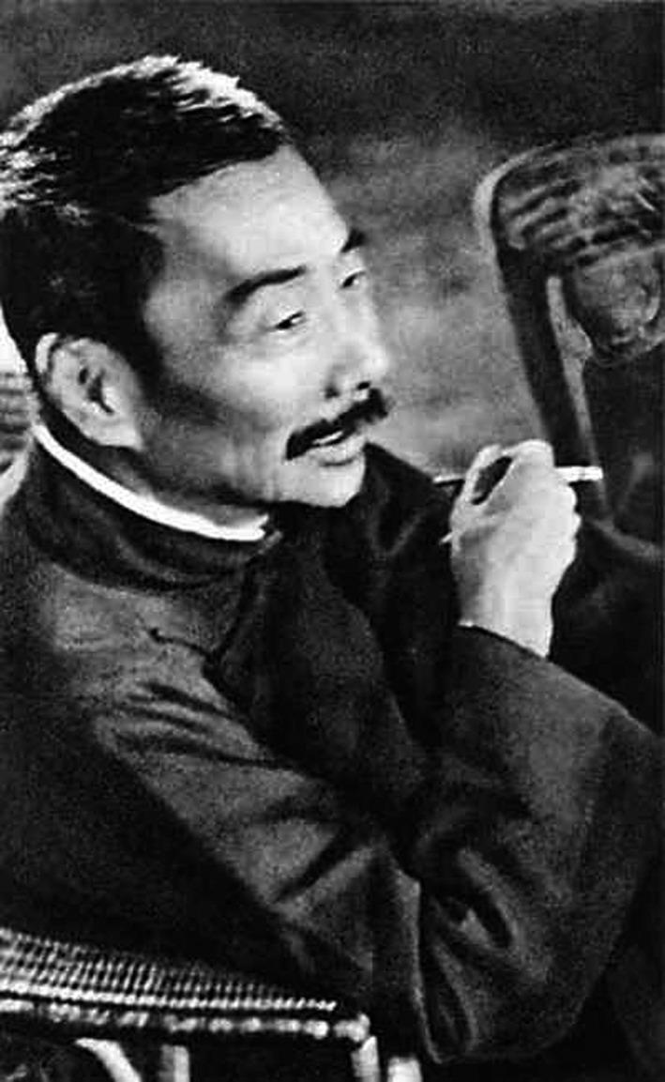
示例：
若有人说了什么可笑的话，鲁迅先生笑得连烟卷都拿不住了，常常是笑得咳嗽起来。
夸张
豁达爽朗

Slide 13
动词、叠词：
（1）开篇第2段：抓起帽子来往头上一扣，同时左腿就伸出去了，仿佛不顾一切的走去。
——敏捷果敢，一往直前
（2）第61段：鲁迅先生把书包好了，用细绳捆上，那包方方正正的，连一个角也不准歪一点或扁一点，而后拿着剪刀，把捆书的那绳头都剪得整整齐齐。
——严谨细致一丝不苟
（3）第53、54段：鲁迅先生的书桌整整齐齐的，写好的文章压在书下边，毛笔在烧瓷的小龟背上站着，一双拖鞋停在床下，鲁迅先生在枕头上边睡着了。
——细致努力、工作不息

Slide 14
反复处：
一点钟以后，送我（还有别的朋友）出来的是许先生，外边下着小雨，弄堂里灯光全然灭掉了，鲁迅先生嘱咐许先生一定让坐小汽车回去，并且一定嘱咐许先生付钱。
——细心呵护、热诚周到

Slide 15
反复处：
45段48段，全楼都寂静下去，窗外也一点声音没有了，鲁迅先生站起来，坐到书桌边，在那绿色的台灯下开始写文章了。许先生说鸡鸣的时候，鲁迅先生还是坐着，街上的汽车嘟嘟地叫起来了，鲁迅先生还是坐着。鲁迅先生背影是灰黑色的，仍旧坐在那里。
——工作刻苦，意志坚韧

Slide 16
想象画面处
“鲁迅先生坐在那和一个乡下的安静老人一样。”
——朴实随和亲切

Slide 17
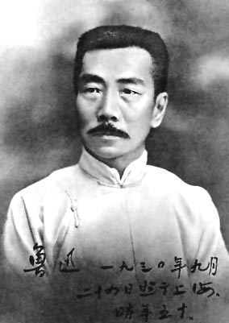
总结形象
乐观爽朗、平易近人、豁达随和、幽默、博爱（宽厚仁爱）、倔强、关爱他人、待友全心全意、勤奋、惜时、殚精竭虑……...

Slide 18
四、布置作业，三读课文
根据所学习字斟句酌法，运用到阅读之中，对于其他的目标如萧红对先生的情感，本文从细节处见真情、以小见大的写作手法，继续阅读课文。

Slide 19
回 忆 鲁 迅 先 生
（第二课时）
萧 红

Slide 20
一、复习回顾上课时学习要点
1.学习了自读课文学习目标的确定。
2.以字斟句酌法、批注法的学习方法，寻找了鲁迅先生的精生品格，以及作者对鲁迅的情感。

Slide 21
二、小组成果展示，全班交流
我们组确定的阅读目标是 采用的阅读方法是 ，重点阅读了 内容，从中得到 的
收获。
要求：
每组选代表，一人发言一人板书关键词；其他的学生笔记完善。共六个组，相同内容的组可以相互补充。六组的顺序以学生自己举手的先后来定，如果前一组已说，后一组就不再重复。

Slide 22
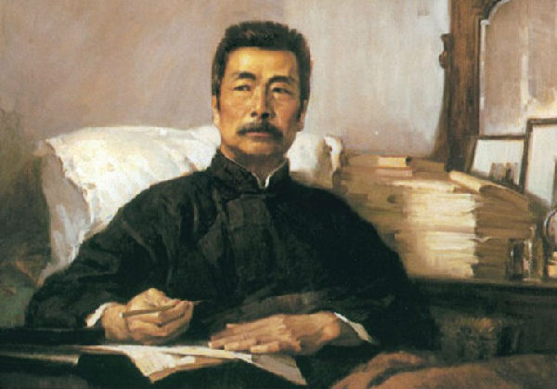
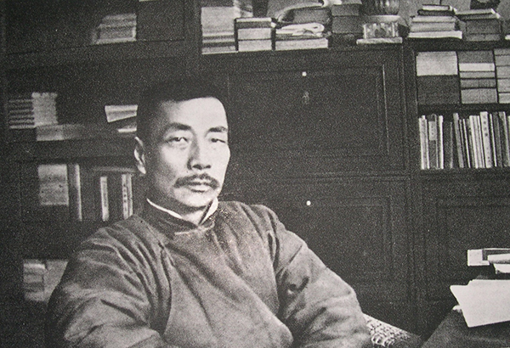
学生发言展示

Slide 23
三、课堂小结
(一)完善刚才自定的学习目标:
1. 运用默读法与字斟句酌法，揣摩细节描写处，体会鲁迅先生乐观爽朗、平易近人、严谨认真、细致刻苦和坚忍宽容的性格特点
2. 运用批注法，理解萧红对鲁迅先生尊敬、爱戴、感激与怀念之情。
3. 通过小组合作探究法，学习本文“以小见大、侧面烘托”的写作手法。

Slide 24
四、布置作业
1. 运用课堂学习的阅读方法自读萧红《回忆鲁迅先生》。
2. 学习作者描写人物的方法，写一个你熟悉的人物。

Slide 25
谢谢观看！

